Slide 1
PNUD · MSPAS · GUATEMALA
El modelo encontró COVID-19. Solo.
En los datos.
Plataforma Analítica de Mortalidad End to End — Guatemala, 2015 a 2024
Seminario de Sistemas 2 · Sección A · Escuela de Vacaciones 2026
Alberto Hernández · Fabio Hernández · Luis Morales

Slide 2
EL ENCARGO
Comparar la mortalidad de Guatemala
antes y después de la pandemia
919,231
3
7
Consultoría simulada bajo el modelo PNUD, en acompañamiento al Ministerio de Salud Pública y Asistencia Social. El objetivo: integrar fuentes heterogéneas de mortalidad, gobernarlas bajo una arquitectura por capas, y producir evidencia que sustente decisiones de política pública.
registros de defunción
INE 2015–2024
fases acumulativas
de la consultoría
dimensiones en el
modelo dimensional
02

Slide 3



FASE 1 — FUNDAMENTOS DE DATOS
Cuatro fuentes, tres formatos, un solo punto de entrada
La heterogeneidad no es teórica: INE publica Excel y SPSS legado, OMS y el Banco Mundial exponen API, y el sitio del INE bloquea el acceso automatizado con protecciones anti-bot.
INE Guatemala
OMS
Banco Mundial
RENAP
.xlsx + .sav legado
Mortality Database (API)
Indicadores regionales
Solicitud formal (oficio)
Un dispositivo físico, no un servidor en la nube
La ingesta corre 24/7 sobre una Raspberry Pi 5 — un computador de placa única, el mismo tipo de hardware que usa cualquier proyecto de IoT — con un NAS Toshiba de 2 TB conectado por red local para almacenamiento intermedio. El navegador automatizado que evade el bloqueo anti-bot del INE corre ahí, no en la nube.
03

Slide 4
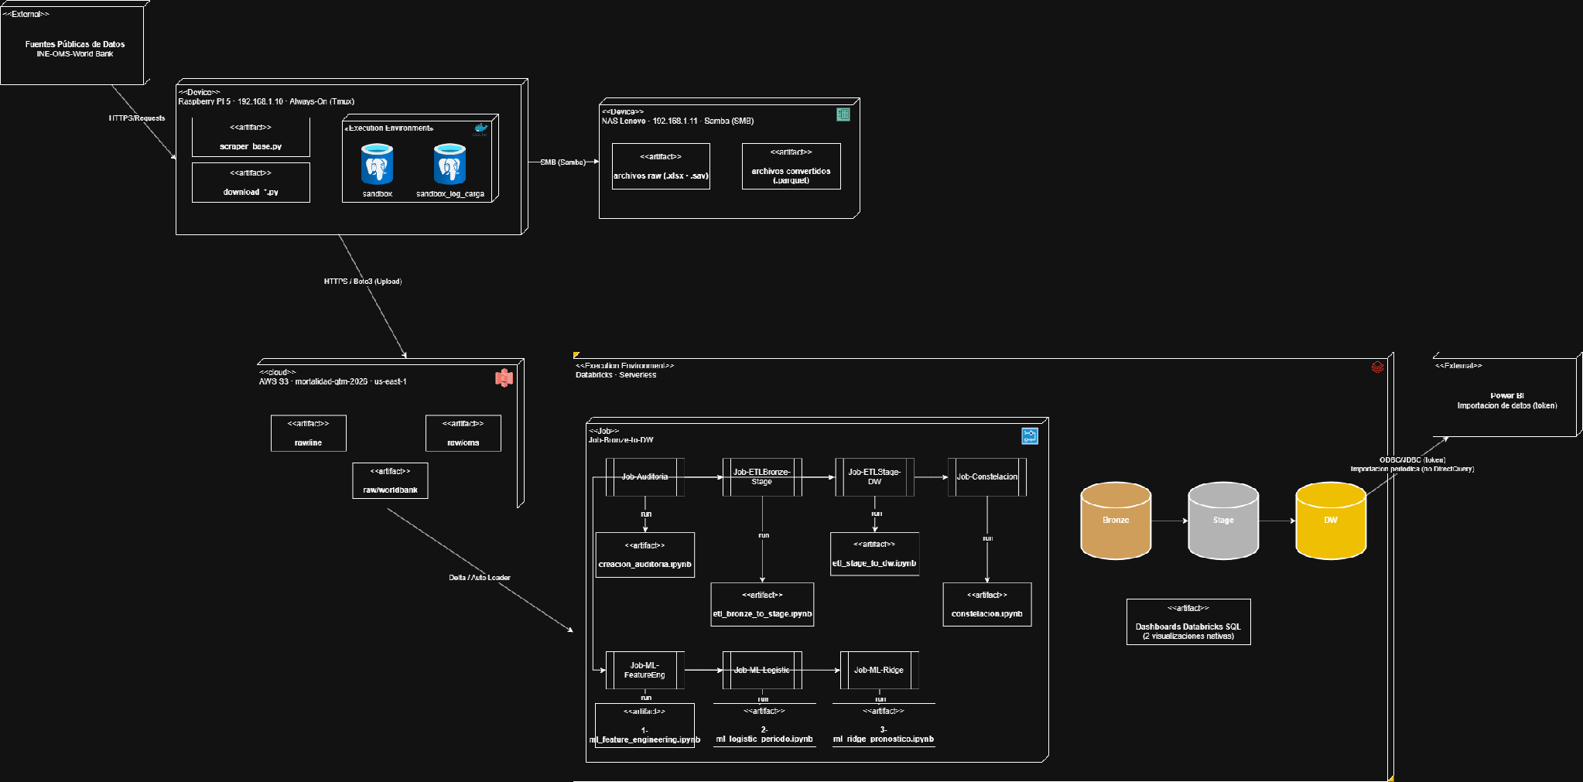
D
Diagrama de despliegue
03

Slide 5



ARQUITECTURA DE DESPLIEGUE
De un cuarto en Guatemala a un repositorio en la nube
Topología real, tal como está documentada en el diagrama de despliegue del repositorio.
Databricks (Serverless)
Fuentes públicas
INE · OMS · World Bank
Bronze
Stage
HTTPS
Delta / Auto Loader
DW
Raspberry Pi 5
Boto3
AWS S3
Scraping + orquestación
raw/ine · raw/oms · raw/wb
ML — 3 jobs
ODBC/JDBC ·
importación periódica
SMB
Dashboards SQL
NAS Toshiba 2TB
Almacenamiento intermedio
Power BI
Importación con token
04

Slide 6





DE LA FUENTE CRUDA AL HALLAZGO
Una tubería completa, de extremo a extremo
Bronze
Stage
DW
ML
BI
Aterrizaje fiel
a la fuente
Limpieza y
reglas de negocio
Modelo estrella
+ constelación
Regresión logística
y Ridge
Power BI +
Databricks SQL
05

Slide 7



LO QUE NO SE VE, PERO SOSTIENE TODO
Cada corrida queda registrada. Sin excepción. Gobernanza
El plan de aseguramiento de calidad no es un documento aparte — está implementado en tablas reales que cualquiera puede consultar hoy mismo.
etl_control_log
ml_control_log
Cada corrida del flujo Bronze→Stage→DW: marca de tiempo, filas procesadas, idempotencia verificada.
Cada entrenamiento de modelo: métricas reales (AUC, RMSE), run_id de MLflow, filas de train y test.
Respaldo automatizado
Esquema semi2 (auditoría)
Cron cada 4 horas: 19 tablas replicadas de Databricks hacia PostgreSQL local, con verificación de éxito y notificación a través de e-mail.
scraping_runs, archivos_descargados, backup_lotes, backup_runs trazabilidad desde la fuente hasta el respaldo. Base de auditoria local
06

Slide 8


RIGOR DE INGENIERÍA, NO SOLO RESULTADOS
Encontramos un bug de datos. Lo probamos con matemática.
La señal de alarma
La prueba matemática del fix
El dataset de Machine Learning mostró 3.6 millones de filas de entrenamiento, cuando fact_defunciones tiene 919,231 reales — casi exactamente 4 veces más.
El error del modelo de pronóstico bajó en exactamente la misma proporción del bug:
RMSE
107.20
→
26.83
÷ 3.996
4,055,640 → 919,231
MAE
53.70
→
13.47
÷ 3.988
Causa raíz: dim_geografia usaba SELECT DISTINCT sobre la fila completa, y la columna area generaba hasta 4 filas por cada municipio. Se corrigió agrupando por la llave real.
Una proporción casi exacta de 4 no es casualidad: confirma matemáticamente que el fix corrigió justo lo que se rompió, no solo que "ya no truena".
07

Slide 9
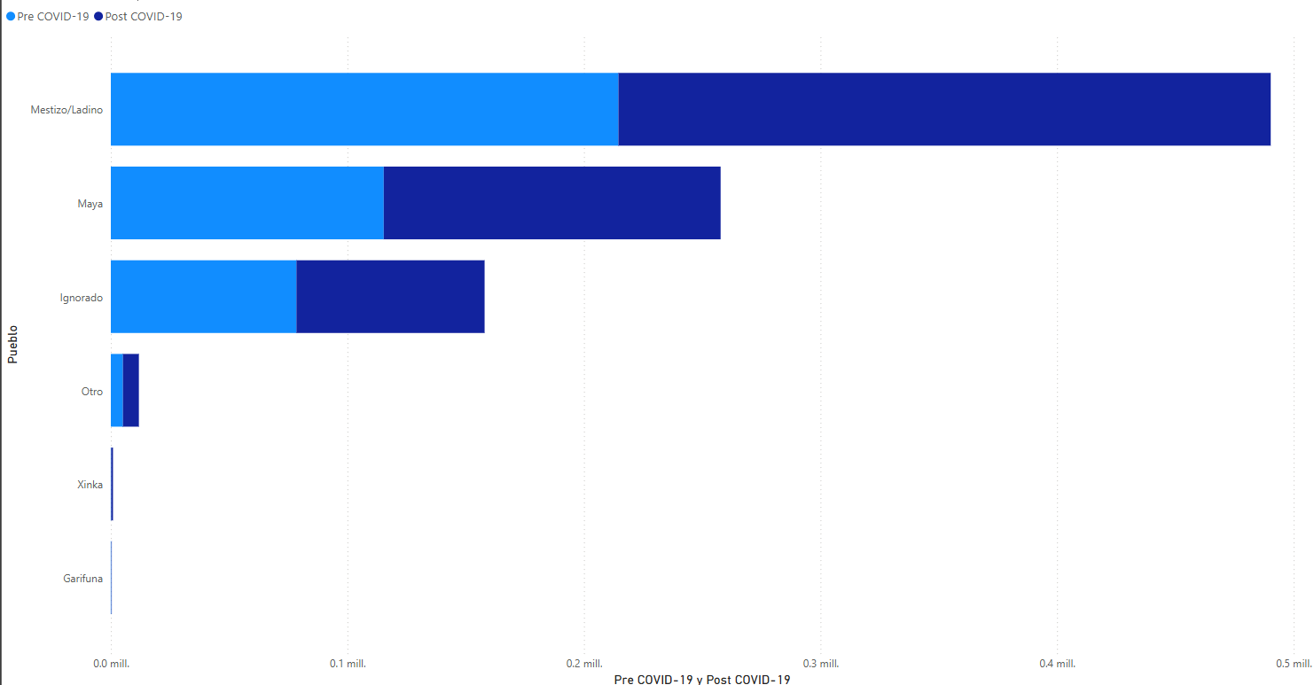

HALLAZGO 1 — REGRESIÓN LOGÍSTICA
La firma de la pandemia, encontrada sin pistas
El modelo clasifica cada defunción como anterior o posterior a la pandemia, usando solo atributos demográficos y de causa. Nunca se le indicó que la pandemia existía.
3.25 veces más probable
Las defunciones del pueblo Xinka tienen 3.25 veces más probabilidad de pertenecer al período post-COVID.
08

Slide 10
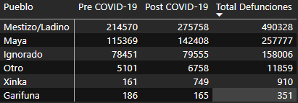
HALLAZGO 1 — REGRESIÓN LOGÍSTICA
Podemos observar que el pueblo Xinka, comparado con su volumen absoluto de defunciones — uno de los más reducidos entre todos los grupos — muestra proporcionalmente el mayor incremento relativo de mortalidad post-COVID entre los grupos étnicos identificados en el top 10 de predictores del modelo logístico, con un odds ratio de 3.25. (Más probable que suceda)
08

Slide 11

HALLAZGO 2 — LECTURA FINA DEL MODELO
Un efecto colateral, no obvio a primera vista
¿Por qué bajan las
enfermedades respiratorias
en plena pandemia respiratoria?
La explicación
Las medidas de mitigación —mascarilla, distanciamiento, restricción de movilidad— redujeron la transmisión de enfermedades respiratorias distintas a COVID-19, un fenómeno documentado a nivel mundial.
La mortalidad directa por COVID-19 se contabiliza aparte, bajo el capítulo U. El descenso en el capítulo J no es ausencia de pandemia: es su efecto indirecto.
-0.63
coeficiente del capítulo J
(enfermedades respiratorias generales),
asociado a PRE-COVID
09

Slide 12

HALLAZGO 3 — REGRESIÓN RIDGE
¿Quedó algo pendiente después de la pandemia?
Se entrenó con el patrón 2015–2022 y se comparó contra lo observado en 2023–2024, por departamento y capítulo de causa.
+1,488
defunciones sobre lo esperado
en mayo de 2024 — el mayor
valor atípico del período
9 de 12 meses de 2023
estuvieron por debajo de la
tendencia histórica.
10

Slide 13
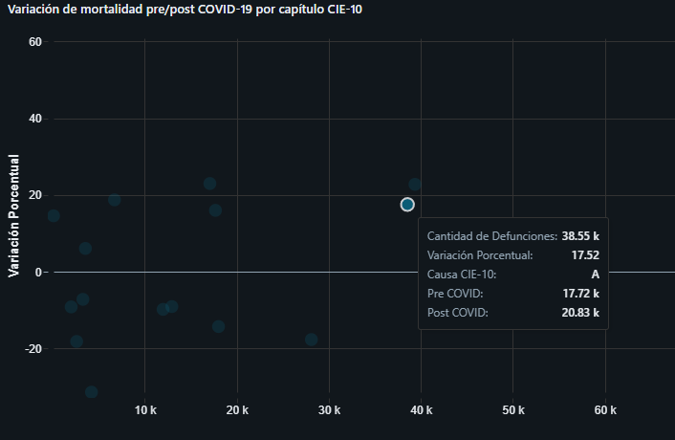
HALLAZGO 3 — REGRESIÓN RIDGE
¿Pero a qué se debe?
El modelo Ridge identificó mayo 2024 como el mes más anómalo del período analizado: +1,488 defunciones sobre lo esperado.
7 de marzo → MSPAS emite alerta epidemiológica nacional por dengue
30 de abril → MSPAS declara Emergencia Sanitaria Nacional (Acuerdo Ministerial 152-2024)
15 de mayo → 17,002 casos registrados, 12 fallecidos confirmados
24 de mayo → MSPAS declara alerta roja institucional en todo el país
AGN — Agencia Guatemalteca de Noticias "Guatemala registra más de 17 mil casos de dengue durante 2024" agn.gt, 15 de mayo de 2024
10

Slide 14

DE LOS DATOS A LA DECISIÓN
Dos herramientas, un mismo origen de datos
Power BI
Databricks SQL
2 DASHBOARDS
2 DASHBOARDS
Importación con token vía Azure Databricks (ODBC/JDBC). Las medidas fueron calculadas con DAX sobre dataset_defunciones, dataset_mensual_depto_causa y dos dimensiones del modelo estrella.
Consultas directas sobre el Data Warehouse, visualizadas con el panel nativo de dashboards de Databricks — sin mover los datos fuera de la plataforma.
11

Slide 15


MÁS ALLÁ DEL CÓDIGO
Una consultoría real necesita gestión real
Equipo y responsabilidades (RACI)
Riesgos que de verdad enfrentamos
Alberto Hernández
Bloqueo anti-bot del INE → automatización que replica interacción humana
Ingesta, arquitectura, respaldo y aprendizaje automático
Límite de tamaño de Spark Connect ML → migración a scikit-learn sin perder rigor
Fabio Hernández
Transformación ETL, modelo dimensional y visualización BI
Tiempo de espera de contestación de RENAP y ambigüedad en entendimiento
Luis Morales
Documentación, gobernanza de datos y gestión del proyecto
12

Slide 16


PROPUESTA FINANCIERA N.O PAM-2026-03
Suma alzada, tarifas verificadas contra mercado real
Desglose
Gestión formal del proyecto
$19,265.61
costo de personal
(4 roles, persona-mes por fase)
Project Charter firmado
$20,278.21
$1,012.60
Cronograma de 4 meses, 5 hitos
costo total del proyecto,
todo incluido, pagadero
contra 5 hitos de entrega
costo no personal
(Databricks, AWS S3, Power BI Pro)
Matriz RACI por actividad
Cotización formal con firma
Metodología: tarifas de ERI SalaryExpert (Guatemala, 2026), con la escala de honorarios de la ONU como referencia comparativa, no como base de cálculo.
13

Slide 17



RECOMENDACIONES DE POLÍTICA PÚBLICA
Tres acciones para el Ministerio
Reforzar el registro de asistencia médica
Las defunciones sin ese dato aumentaron después de la pandemia, un vacío de información que limita el monitoreo de calidad de atención.
Investigar el repunte de mayo de 2024
Es el valor atípico más alto del período evaluado. Amerita un análisis específico por causa y departamento.
Vigilar enfermedades respiratorias no-COVID
Su descenso relativo sugiere un efecto protector de las medidas de mitigación que conviene seguir monitoreando.
14

Slide 18
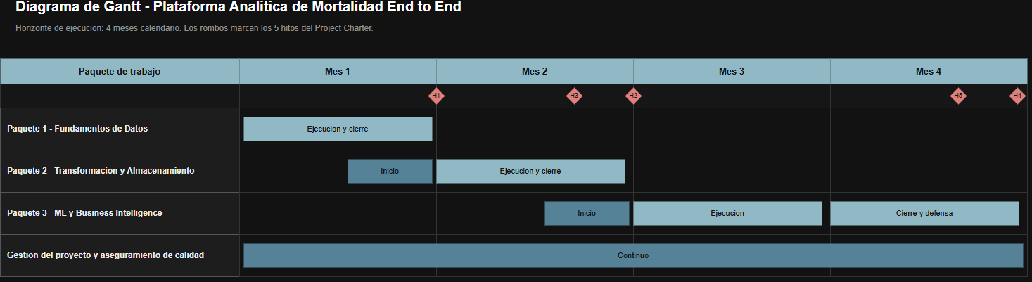
UNA BUENA ORGANIZACIÓN
Programación del desarrollo con diagrama de Gantt
12

Slide 19
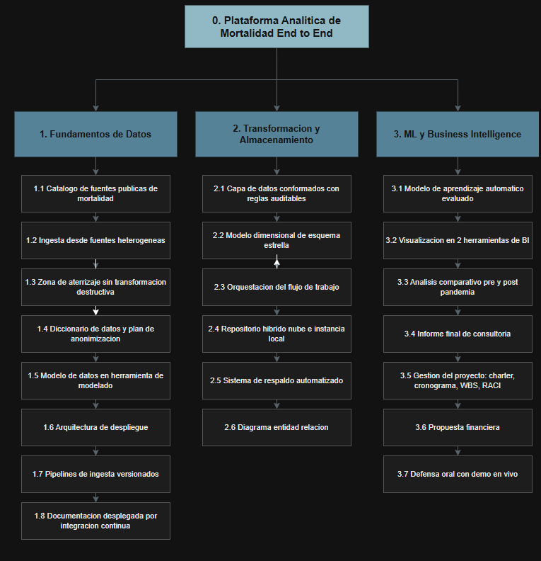
PLATAFORMA ANALITICA DE MORTALIDAD END TO END
Estructura de Desglose del Trabajo (WBS)
12

Slide 20
PNUD · MSPAS · GUATEMALA
La evidencia ya está.
La decisión, ahora, es del Ministerio.
Gracias. Preguntas.
Alberto Hernández · Fabio Hernández · Luis Morales
Plataforma Analítica de Mortalidad End to End — Seminario de Sistemas 2

